Slide 1
Rukomet
Nešto o rukometu

Slide 2
Sport
Sport je fizička ili mentalna aktivnost koju čovjek izvodi po utvrđenom skupu pravila, u cilju takmičenja sa protivnikom ili protivničkim timom, uz primjenu propisanog sistema bodovanja na osnovu kojeg se utvrđuje pobjednik

Slide 3
Sport se općenito dijeli na grupne i pojedinačne
Grupni sportovi
U grupne (zajedničke) sportove spadaju svi sportovi koji se izvode grupno, gdje najveće mjesto zauzimaju sportske igre, kao na primjer nogomet (ili fudbal), košarka, rukomet, odbojka, hokej, ragbi, kriket itd., ali tu također spadaju i sportovi kao što su splavarenje, povlačenje konopca
Pojedinačni sportovi
U samostalne (pojedinačne) sportove spadaju sportovi gdje se pojedinac sam zalaže za svoje uspjehe. U pojedinačne sportove spadaju šah, karate (u nekim slučajevima), džudo, atletika, atletska gimnastika, gimnastika, plivanje, fitnes itd.
Neki sportovi mogu se izvoditi pojedinačno ili grupno, tačnije u parovima. Tu spadaju tenis, umjetničko klizanje i skokovi u vodu. Sport može biti takmičarskog ili slobodnog karaktera

Slide 4
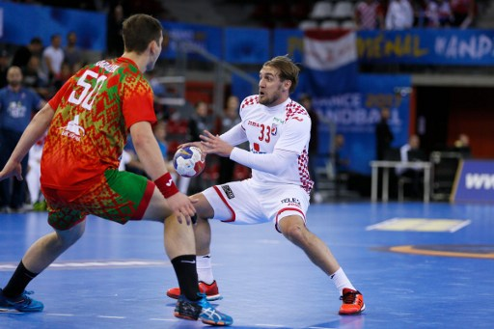
Rukomet
Timski sport koji zahtjeva da tim misli kao i Srednji igrač
Srednji igrač je glavni igrač tima
Srednji igrač zove akcije te proigrava loptu s desne na lijevu i obrnuto
0n bi trebao biti ljepilo ekipe
U Hrvatskoj je ekipi Cindrić srednji vanjski

Slide 5
Rukomet
Ne igra samo srednji vanjski nego i lijevi i desni vanjski
U kutovima strpljivo čekaju lijevo i desno krila
Na liniji od 6 do 7 metara pivotmen otvara rupe za ostatak ekipe
Naravno ne bi bilo rukometa da nema i golmana koji brani vrata(gol)

Slide 6
Bodovi u rukometu
Jednako kao i u nogometu,bod u rukometu se zove gol i može se zaraditi zabijanjem lopte u gol
Bodovi mogu varirati od 0 do 100,ali sve iznad 60 je skoro i nemoguće
Jer se utakmica igra samo 60 minuta ili 1 sat

Slide 7
Usporedba rukometa i nogometa
RUKOMET
NOGOMET
Igra se rukom
Utakmica traje 60 minuta ili 1 sat
Gol je otprilike 2 metra u visinu i neka 3 metra u širinu
Dužina terena je 40 metara,a širina 20 metara
Igra se nogom
Utakmica traje 90 minuta ili 1 sat i 30 minuta
Gol je iste visine,ali različite Širine
Dužina terena je 120,a širina 90 metara

Slide 8
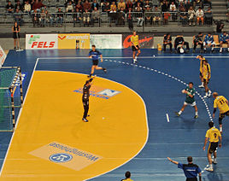
Kretnje po terenu
Svi igrači se slobodno kreću po cijelom terenu, osim u prostoru 6 m ispred oba gola
U tom prostoru smije stajati samo po jedan član obrambene momčadi koji se naziva vratar (golman)
Ostali igrači smiju iznad prostora od 6 m loptu pokušati uhvatiti ili dodati samo u skoku, dakle za vrijeme leta

Slide 9
Obrambeni igrači smiju do određene mjere ometati napadače u pokušaju dodavanja lopte ili šuta na gol
Ako se pri tome služe udarcima ili grubim potezanjem protivnika jedan od dva suca će dosuditi prekršaj
Za izrazito grube prekršaje može se dobiti kazna žutog ili crvenog kartona, isključenja na dvije minute ili trajnog isključenja iz igre
Kod isključenja na dvije minute momčad nema pravo zamjene isključenog igrača za vrijeme trajanja kazne

Slide 10
Prekršaj se izvodi s mjesta gdje je počinjen osim u dva slučaja:
ako je prekršaj napravljen u zoni deveterca a pri tom nije bilo izrazite prilike za postizanje gola, dosuđuje se tzv. deveterac, koji se izvodi s isprekidane crte deveterca na mjestu najbliže prekršaju
ako je prekršaj bio u zoni oko 6 m i to u trenutku izrazite šanse za postizanje pogotka (već upućen šut ili igrač koji je slobodan u izglednoj poziciji za šut na gol) dosuđuje se kazneni udarac sedmerac. Kod izvođenja sedmerca svi obrambeni igrači moraju stajati iza prostora deveterca, a jedan napadač upućuje izravni udarac na gol s pozicije sedam metara

Slide 11
Izradio:Mihael Tinodi Razred:8.b

